Slide 1

ЧОУ ВО «САНКТ–ПЕТЕРБУРГСКИЙ УНИВЕРСИТЕТ
ТЕХНОЛОГИЙ УПРАВЛЕНИЯ И ЭКОНОМИКИ»
ПРОГРАММЫ СРЕДНЕГО ПРОФЕССИОНАЛЬНОГО ОБРАЗОВАНИЯ
«Разработка автоматизированной информационной системы обработки данных (на примере ООО «Север–Рыба»)»

Slide 2


Содержание
Дипломная работа направлена на разработку автоматизированной информационной системы для предприятия ООО «Север-Рыба», специализирующегося на переработке и реализации морепродуктов. Система решает проблемы ручного учета поставок, неэффективного контроля запасов и бюрократизированного документооборота за счет внедрения современных технологий и оптимизации бизнес-процессов.
01. Цель и задачи проекта
05. Архитектура системы
02. О компании ООО «Север-Рыба»
06. Backend и Frontend
03. Проблемы и обоснование
07. Модули системы
04. Технологический стек
08. Результаты работы

Slide 3

Цели и задачи
Главная цель
Стратегические задачи
Операционные задачи
Комплексная автоматизация Создание единой информационной среды для управления бизнес-процессами компании "Север-Рыба", обеспечивающей рост эффективности и конкурентоспособности предприятия
Автоматизация складского учета и контроля запасов
Сокращение времени на формирование документов на 75%
Минимизация ошибок в учетных операциях до 0.5%
Создание централизованной базы данных товаров и контрагентов
Разграничение прав доступа к информации для сотрудников
Обеспечение сохранности и резервного копирования данных

Slide 4
О компании ООО «Север-Рыба»
Основание компании
Компания ООО "Север-Рыба" зарегистрирована в Череповце как предприятие по переработке и упаковке морепродуктов. Начальный штат - 8 сотрудников.
Региональная экспансия
Начало активных поставок продукции в соседние регионы. Расширение ассортимента до 30 наименований. Увеличение производственных мощностей.
Текущее положение
ООО "Север-Рыба" - одно из ведущих предприятий рыбоперерабатывающей отрасли региона с более чем 40 сотрудниками и объемом производства около 35 тонн продукции ежемесячно.
2011
2013
2019
2021
2025
Расширение ассортимента
Запуск линии по производству копченой рыбной продукции. Увеличение объемов производства до 12 тонн продукции в месяц.
Преодоление логистических вызовов
Успешная перестройка цепочек поставок в условиях меняющегося рынка. Увеличение доли на региональном рынке рыбной продукции.

Slide 5

Проблемы и обоснование
Обоснование необходимости АИС
Рост объемов производства Увеличение ассортимента до 200+ позиций и рост объемов продукции делают ручной учет неэффективным.
Требования к скорости обработки данных Современный рынок требует оперативного принятия решений на основе актуальной информации.
Необходимость минимизации ошибок Человеческий фактор приводит к финансовым потерям и снижению качества обслуживания клиентов.
Потребность в аналитике Отсутствуют инструменты для анализа операционной эффективности и принятия стратегических решений.
Текущие проблемы
Ручной учет поставок Бумажная документация приводит к ошибкам, задержкам и потерям данных при обработке информации о поступающей продукции.
Неэффективный контроль запасов Отсутствие автоматизированной системы учета не позволяет оперативно отслеживать остатки на складе и планировать закупки.
Бюрократизированный документооборот Значительная часть рабочего времени сотрудников тратится на заполнение и поиск бумажных документов вместо выполнения основных задач.

Slide 6
1,250,000 руб.
Ежегодные потери
87.3%
Ручных операций
18,500,000 руб.
Потенциальный рост оборота

Slide 7



Технологический стек
FastAPI
React
PostgreSQL
Высокопроизводительный Python-фреймворк
Встроенный механизм валидации данных
Автоматическая генерация документации API
Асинхронная обработка запросов
OAuth2 и JWT для аутентификации
Компонентный подход к интерфейсам
Material UI для дизайн-системы
React Router для навигации
Redux для управления состоянием
Axios для взаимодействия с API
Надежная реляционная СУБД
Высокая производительность
Транзакционная целостность данных
Поддержка сложных запросов
Интеграция с SQLAlchemy ORM

Slide 8

Архитектура системы
Клиентский уровень
Серверный уровень
Уровень данных
Веб-интерфейс на React
Интерфейс интеграции с клиенским приложением
API Gateway (FastAPI)
Микросервисы по функциональным модулям
Система аутентификации и авторизации
PostgreSQL СУБД
Система резервного копирования
Механизм миграций (Alembic)

Slide 9
Backend и Frontend
Backend (FastAPI)
Frontend (React)
Интеграция
Асинхронная обработка REST API построен на асинхронной архитектуре, что обеспечивает высокую пропускную способность и эффективное использование ресурсов сервера.
Архитектура микросервисов Система разделена на независимые микросервисы, что позволяет изолировать функциональные модули и масштабировать их независимо друг от друга.
Компонентный подход Интерфейс построен на основе переиспользуемых компонентов, что ускоряет разработку и обеспечивает единообразие пользовательского опыта.
Адаптивный дизайн Система одинаково эффективно работает на всех устройствах – от мобильных телефонов до широкоформатных мониторов в офисе.
API Gateway Единая точка входа для всех клиентов системы с централизованной маршрутизацией, авторизацией и ограничением запросов.
Непрерывная интеграция Автоматизированное тестирование и развертывание обеспечивают стабильность и быстрое внедрение новых функций.

Slide 10


Основные модули системы
Учет поставок
Регистрация и отслеживание поставок сырья, контроль качества входящей продукции, формирование документов приемки.
Модуль продукции
Создание, изменение и удаление продукции, напрямую интегрируемые в клиентское приложение и базу данных.
Складской учет
Управление запасами, отслеживание движения продукции, планирование закупок, инвентаризация.
Аналитика и отчетность
Формирование управленческой отчетности, анализ эффективности, дашборды для руководства.

Slide 11

Результаты работы
Быстрый доступ к информации о складских запасах
Автоматизация создания документов
Удобный интерфейс работы
Контроль и планирование поставок
Формирование отчетов с минимальными усилиями

Slide 12

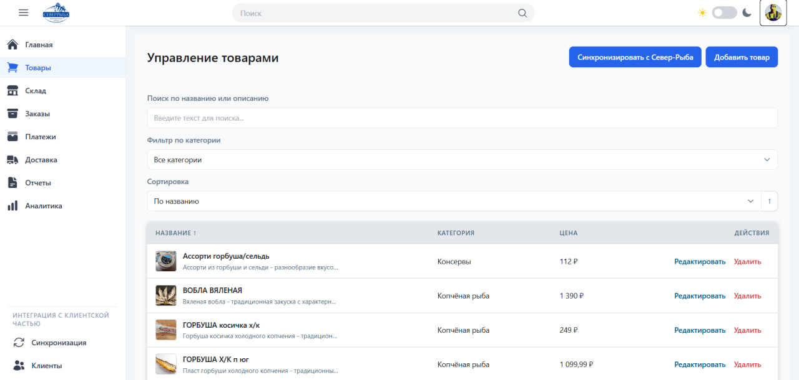
Результаты работы
Пользовательский интерфейс АИС "Север-Рыба«
Также разработана мобильная версия веб-приложения, решение обеспечивает руководство компании актуальной информацией о состоянии бизнес-процессов предприятия в реальном времени, вне зависимости от местонахождения.
Основные функциональные возможности:
Мониторинг запасов сырья и готовой продукции
Контроль выполнения заказов и статуса отгрузок
Анализ финансовых показателей за выбранный период

Slide 13
Спасибо за внимание
Вопросы?

